Slide 1
МИНИСТЕРСТВО НАУКИ И ВЫСШЕГО ОБРАЗОВАНИЯ РОССИЙСКОЙ ФЕДЕРАЦИИ ПЕНЗЕНСКИЙ ГОСУДАРСТВЕННЫЙ УНИВЕРСИТЕТ Кафедра «Информационная безопасность систем и технологий» Курсовая работа по дисциплине «Технологии и методы программирования» на тему «Программная реализация сетевого сервера » ПГУ.100502.С.1.О.23.КР.22ПТ115.01.ПЗ Специальность — 10.05.02 Информационная безопасность телекоммуникационных систем. Специализация 7 — Разработка защищенных телекоммуникационных систем
Выполнил студент: Черный М.В. Группа: 22ПТ1 Руководитель: Лупанов М.Ю.
2023

Slide 2
Цель: разработка серверной программы для клиент-серверной обработки данных
Не интерактивный режим
Принятие необязательных параметров через параметры запуска командной строки, вывод справки об использовании
Обработка ошибок
Идентификация и аутентификация клиента в соответствии с БД клиентов, хранящейся в текстовом файле
Использование хэш-функции MD5 для аутентификации
Операция, выполняемая над данными клиента – произведение вектора

Slide 3
Задачи работы
Анализ требований к программе.
Построение UML-диаграмм вариантов использования и проектирование пользовательского интерфейса
Построение UML-диаграмм классов и планирование модулей.
Построение UML-диаграмм последовательностей.
Построение UML-диаграмм деятельности.
Разработка серверной программы.
Разработка модульных тестов и проведение модульного тестирования.
Разработка функциональных тестов и проведение приемочного тестирования.
Проведение документирования кода программы с использованием Doxygen.

Slide 4
Проектирование
В данной главе проведено проектирование программы. Были разработаны
UML диаграммы следующих типов:
Диаграмма вариантов использования(прецедентов)
Диаграмма классов
Диаграмма деятельности
Диаграмма последовательности

Slide 5
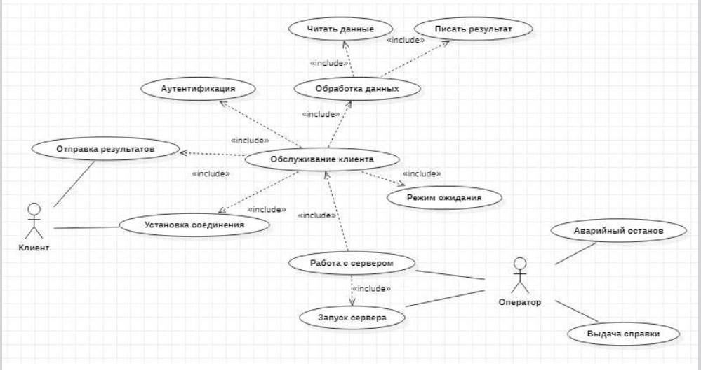
Диаграмма вариантов использования

Slide 6
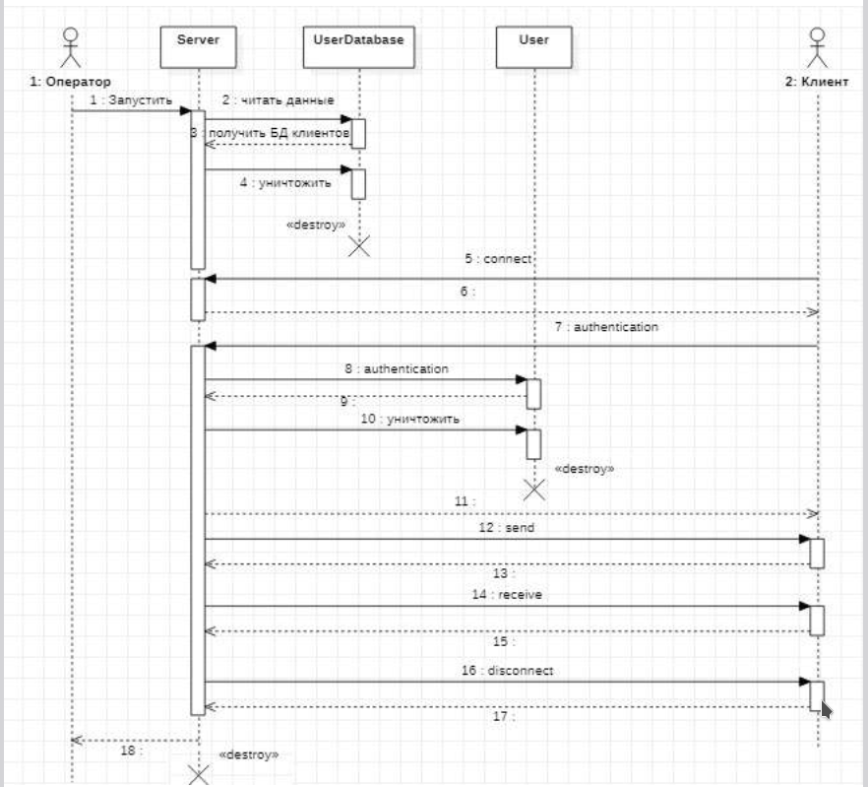
Диаграмма последовательности

Slide 7
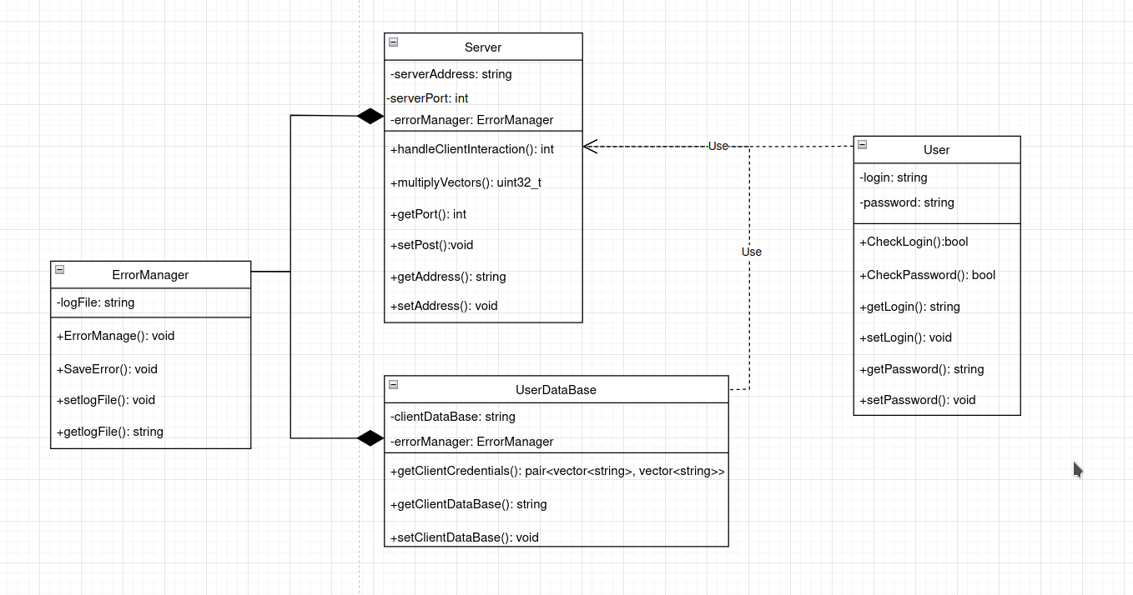
Диаграмма классов

Slide 8
Класс Server
предназначен для взаимодействия с клиентом
class Server{
public:
int handeClientInteraction(string db, string lfile);
uint32_t multiplyVectors(const std::vector<uint32_t>& array);
void setAddress(string address1);
string getAddress();
void setPort(string port1);
int getPort();
private:
string serverAddress;
int serverPort;
ErrorManager Err;
};

Slide 9
Класс User
предназначен для хранения информации о текущем пользователе
class User{
private:
string login;
string password;
public:
bool CheckLogin(vector<string> Db_login);
bool CheckPassword(vector<string> Db_password, vector<string> Db_login, string SALT);
string getLogin();
void setLogin(string login1);
string getPassword();
void setPassword(string password1);
};

Slide 10
Класс UserDataBase
предназначен для извлечения информации
из базы данных клиентов
class UserDataBase{
public:
pair<vector<string>, vector<string>> getClientCredentials();
string getClientDataBase();
void setClientDataBase(string db);
private:
string clientDataBase;
ErrorManager errorManager;
};

Slide 11
Класс ErrorManager
предназначен для обработки ошибок
class ErrorManager{
public:
string getlogFile();
void setlogFile(string logfile);
void ErrorManage(string info);
void SaveError(string flag, string info, int type1);
private:
string logFile;
};

Slide 12
Модульное тестирование
Модуль User.h
N | Текст | Текст | Описание | Результат
1 | Удачная идентификация | Удачная идентификация | Функция CheckLogin. Логин клиента и логин из БД совпадают. Функция возвращает True. | True
2 | Ошибка идентификации | Ошибка идентификации | Функция CheckLogin. Логин клиента и логин из БД не совпадают. Функция возвращает False. | False
3 | Удачная аутентификация | Удачная аутентификация | Функция CheckPassword. Пароль клиента и пароль из БД совпадают. Функция возвращает True. | True
4 | Ошибка аутентификации | Ошибка аутентификации | Функция CheckPassword. Пароль клиента и пароль из БД не совпадают. Функция возвращает False. | False
Модуль ErrorManager.h
5 | Ошибка открытия журнала | Ошибка открытия журнала | Функция ErrorManage. Ошибка в функции setlogFile. Файл для записи ошибок не может быть открыт. | Запись в журнал
Модуль UserDataBase.h
6 | Ошибка открытия БД | Ошибка открытия БД | Функция getClientCredentials. В пути к файлу используются не допустимые оши. | Запись в журнал
7 | Ошибка открытия БД | Ошибка открытия БД | Функция getClientCredentials. Файл с предполагаемой БД пуст. | Запись в журнал
8 | Получение БД из файла | Получение БД из файла | Функция getClientCredentials. Получение векторов firstVector, secondVector. | Получение двух векторов
Модуль Server.h
9 |  | Ошибка в адресе сервера | Функция setAddress. Адрес сервера не равен «127.0.0.1». | Запись в журнал
10 |  | Ошибка в порту сервера | Функция setPort. Порт сервера должен быть больше 1023. | Запись в журнал
11 |  | Перемножение элементов векторов | Функция multiplyVectors. | Результат
12 |  | Переполнение вверх | Функция multiplyVectors. Переполнение вверх. | 2147483647

Slide 13
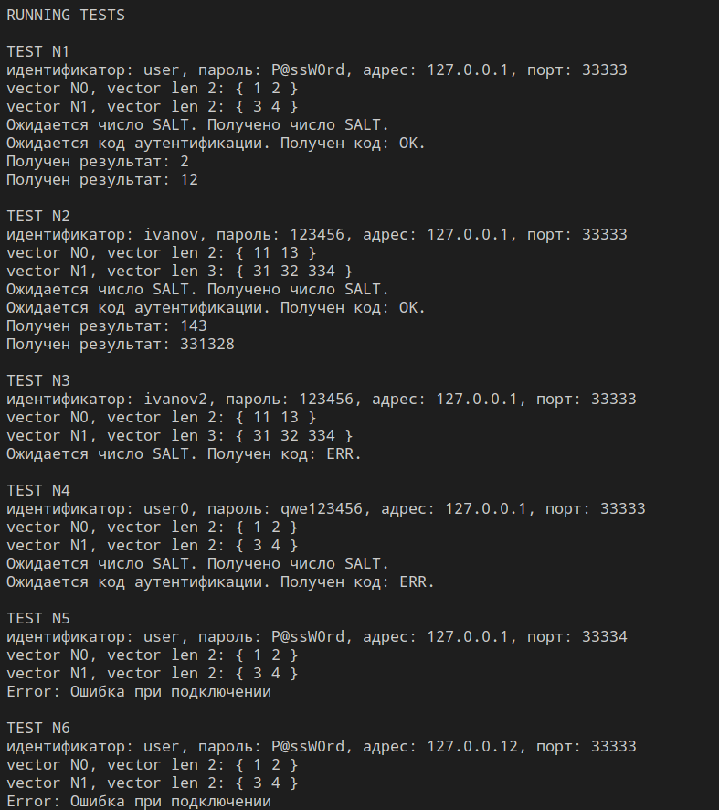
Приемочное тестирование
N | Описание | Шаги программы-клиента
1 | Удачное взаимодействие 1, пользователь user | Установка соединения с сервером по адресу 127.0.0.1 и порту 33333 Отправка идентификатора user Получение числа SALT₁₆ Отправка HASH_{md5} (SALT₁₆|| P@ssW0rd) Получение кода OK Отправка значений: 2 2 1 2 (два вектора; длина первого вектора 2, его значение {2 1}) Получение результата по первому вектору равное 2 Отправка значений: 2 3 4 (длина второго вектора 2, значение {3 4}) Получение результата по второму вектору равное 12 Закрытие соединения
2 | Удачное взаимодействие 2, пользователь ivanov | Установка соединения с сервером по адресу 127.0.0.1 и порту 33333 Отправка идентификатора ivanov Получение числа HASH_{md5} Отправка HASHmd5 (SALT₁₆|| 123456) Получение кода OK Отправка значений: 2 2 11 13 (два вектора; длина первого вектора 2, его значение {11 13}) Получение результата по первому вектору равное 143 Отправка значений: 3 31 32 334 (длина второго вектора 3, значение {31 32 334}) Получение результата по второму вектору равное 331328 Закрытие соединения
3 | Неудачное взаимодействие 1, неправильный логин | Установка соединения с сервером по адресу 127.0.0.1 и порту 33333 Отправка идентификатора ivanov2 Получение ошибки ERR Завершение соединения
4 | Неудачное взаимодействие 2, неправильный пароль | Установка соединения с сервером по адресу 127.0.0.1 и порту 33333 Отправка идентификатора user0 Получение числа SALT Отправка HASHmd5 (SALT || qwe123456 ) Получение ошибки ERR Завершение соединения
5 | Неудачное взаимодействие 3, неправильный порт подключения | Установка соединения с сервером по адресу 127.0.0.1 и порту 33334 Ошибка соединения
6 | Неудачное взаимодействие 4, неправильный адрес подключения | Установка соединения с сервером по адресу 127.0.0.12 и порту 33333 Ошибка соединения

Slide 14
Заключение
В ходе выполнения курсовой работы была разработана система клиент-серверного взаимодействия, предназначенная для использования сетевого протокола TCP. Создан сервер, способный принимать подключения от клиентов, а также клиентское приложение, обеспечивающее обмен данными с сервером, отправку информации и получение результатов вычислений.
Этапы разработки включали в себя анализ требований, проектирование структуры программы, написание кода, модульное тестирование функционала, приемочное тестирование и, наконец, документирование проекта при использовании инструмента Doxygen.
Задание на курсовую работу было выполнено в полном объеме.

Slide 15
МИНИСТЕРСТВО НАУКИ И ВЫСШЕГО ОБРАЗОВАНИЯ РОССИЙСКОЙ ФЕДЕРАЦИИ ПЕНЗЕНСКИЙ ГОСУДАРСТВЕННЫЙ УНИВЕРСИТЕТ Кафедра «Информационная безопасность систем и технологий» Курсовая работа по дисциплине «Технологии и методы программирования» на тему «Программная реализация сетевого сервера » ПГУ.100502.С.1.О.23.КР.22ПТ115.01.ПЗ Специальность — 10.05.02 Информационная безопасность телекоммуникационных систем. Специализация 7 — Разработка защищенных телекоммуникационных систем
Выполнил студент: Черный М.В. Группа: 22ПТ1 Руководитель: Лупанов М.Ю.
2023

